Slide 1
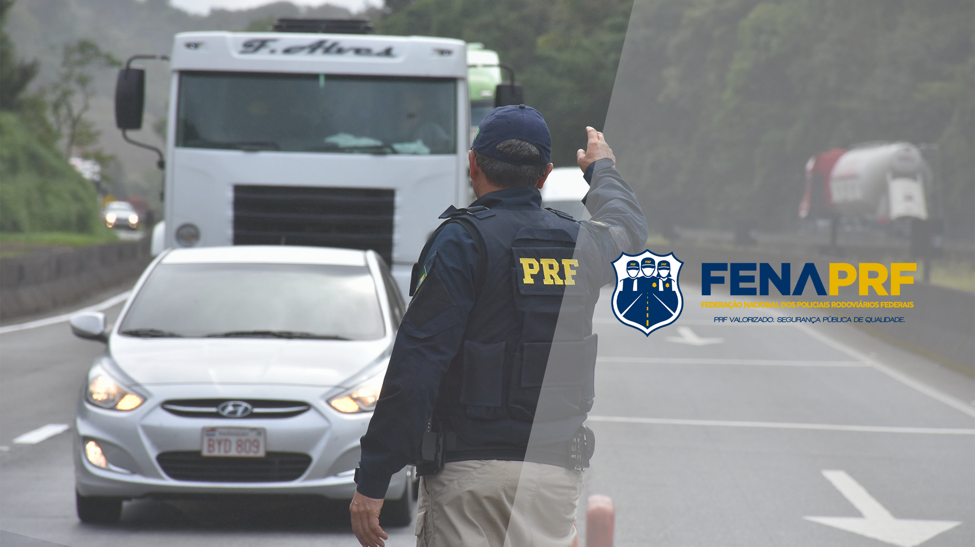

Federação Nacional dos Policiais Rodoviários Federais – FENAPRF
PEC 18/2025 – PEC da Segurança Pública
Marcelo Azevedo
Coordenador Regional da FENAPRF

Slide 2
REFLEXÃO
O Brasil é um país seguro?
Top 20 mundo – maiores taxas de homicídios
4x superior à média mundial

Slide 3
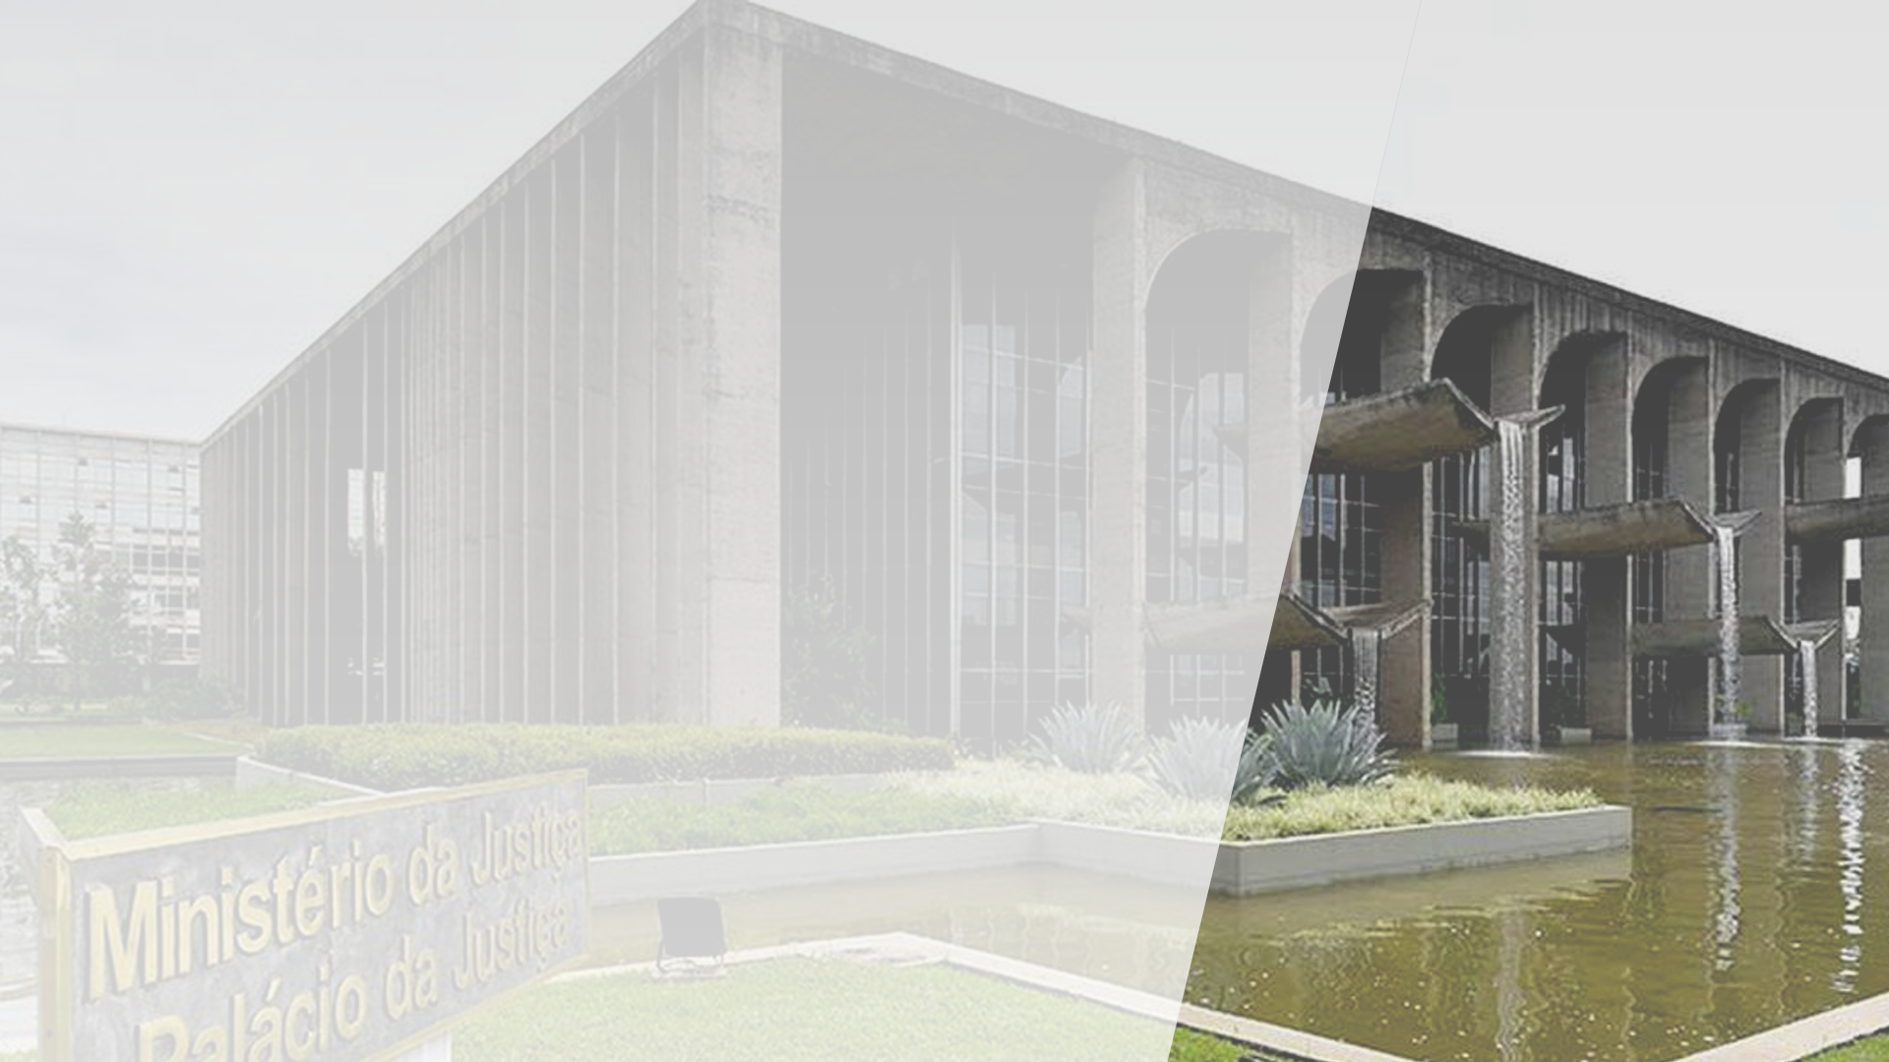
O papel da União na Segurança Pública
Polícia Federal
Polícia Rodoviária Federal
Polícia Ferroviária Federal
Polícia Penal Federal
“Força Nacional”

Slide 4


PRF: de fato, a Polícia Ostensiva da União

Slide 5
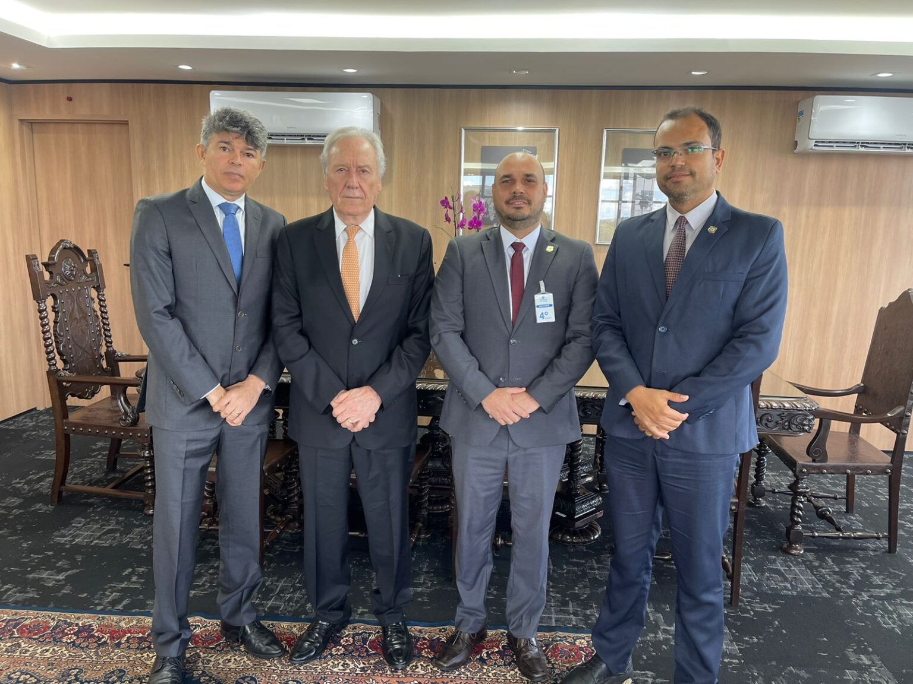
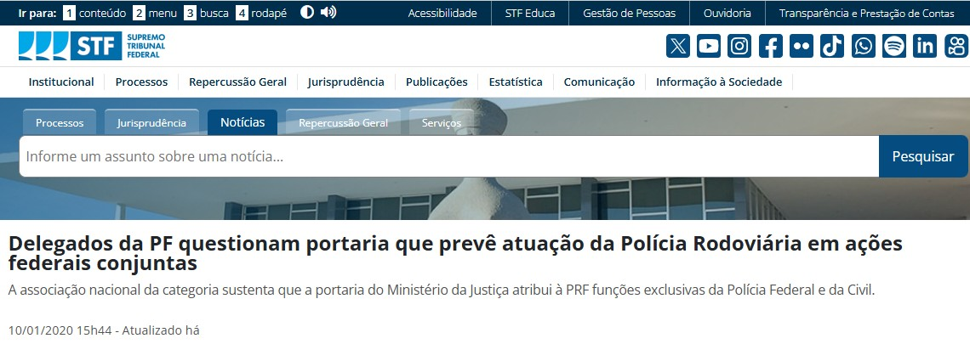
Segurança Jurídica

Slide 6
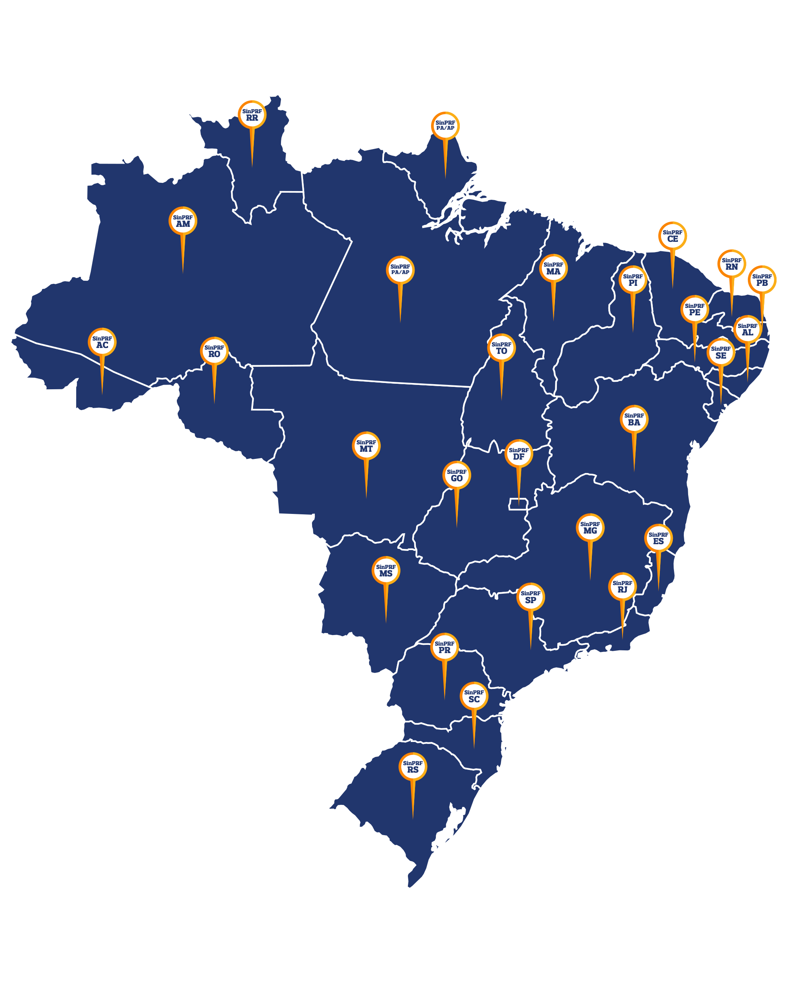
PRF PRESENTE EM TODO O PAÍS
Possui a maior capilaridade dentre as forças de segurança pública federais;
Expertise no patrulhamento ostensivo nas vias federais;
Apoio aos demais órgãos federais e entes federativos;

Slide 7


Slide 8
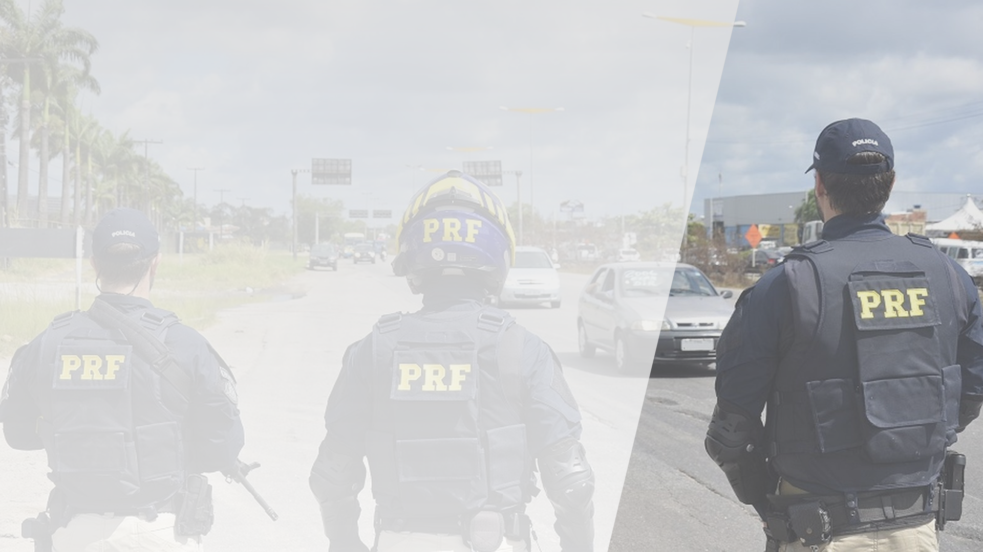
A PRF na PEC 18/2025
Logística nacional:
rodovias, estradas, ferrovias e hidrovias federais
Polícia Ostensiva da União – bens, serviços e instalações federais
Apoio às forças de segurança dos Estados e DF
Apoio em casos de calamidade pública e desastres naturais

Slide 9


Slide 10


